Slide 2

전체 목차
A table of contents.
1
자료형, 내장함수
2
Stack, Queue, Deque
3
Sort(정렬)
4
DFS / BFS

Slide 3

Part 3.
정 렬

Slide 4
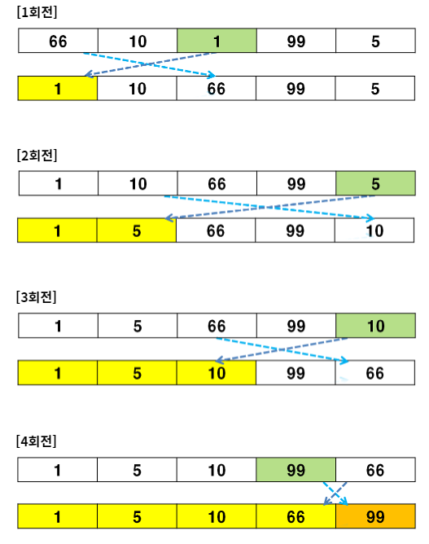
Part 2
2. 정렬 – 선택 정렬
선택 정렬 :
- 주어진 데이터 중 최소값을 찾음
- 최소값을 맨 앞에 위치한 값과 교환
- 정렬된 데이터를 제외한 나머지
데이터를 같은 방법으로 정렬
간단하게는
2중 for문을 돌면서 0번째에 제일 최소값 넣어주고
1~마지막 까지 돌면서 그중에 제일 최소값 1번째에 넣어주고
…..반복하면서
마지막번호 직전까지 최소값 찾아서 인덱스에 넣어주는 방식

Slide 5
Part 2
2. 정렬 – 선택 정렬

Slide 6
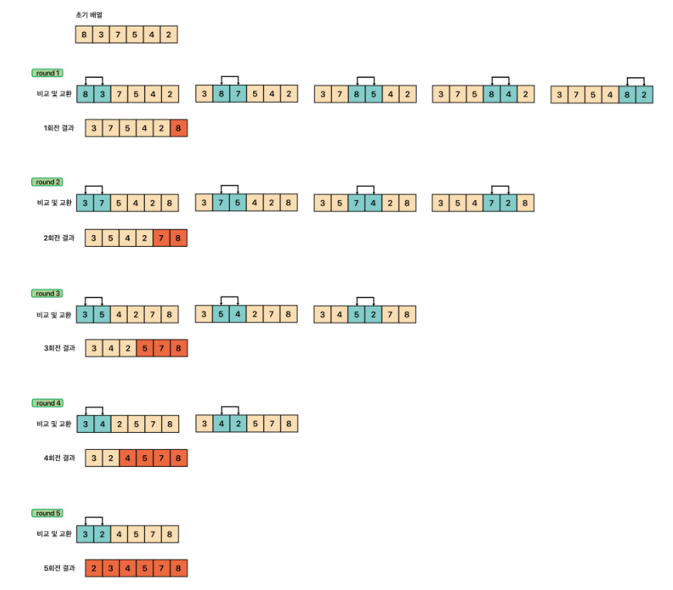
Part 2
2. 정렬 – 버블 정렬
버블 정렬 :
- 앞에서부터 현재 원소와 바로 다음의 원소를 비교한다.
- 현재 원소가 다음 원소보다 크면 원소를 교환한다.
- 다음 원소로 이동하여 해당 원소와
그 다음원소를 비교한다.
간단하게는
최대값을 찾아서 제일 마지막에 넣어주고
마지막꺼 제외하고 최대값 찾아서 그전에 넣어주는 것을 반복하는 느낌

Slide 7
Part 2
2. 정렬 – 버블 정렬

Slide 8
Part 2
2. 정렬 – 퀵 정렬
퀵 정렬 :
하나의 리스트를 피벗(pivot)을 기준으로 두 개의 부분리스트로 나누어 하나는 피벗보다 작은 값들의 부분리스트, 다른 하나는 피벗보다 큰 값들의 부분리스트로 정렬한 다음, 각 부분리스트에 대해 다시 위 처럼 재귀적으로 수행하여 정렬하는 방법이다.
피벗을 하나 선택한다.
2. 피벗을 기준으로 양쪽에서 피벗보다 큰 값, 혹은 작은 값을 찾는다.
왼쪽에서부터는 피벗보다 큰 값을 찾고, 오른쪽에서부터는 피벗보다 작은 값을 찾는다.
3. 양 방향에서 찾은 두 원소를 교환한다.
4. 왼쪽에서 탐색하는 위치와 오른쪽에서 탐색하는 위치가 엇갈리지 않을 때 까지
2번으로 돌아가 위 과정을 반복한다.
5. 엇갈린 기점을 기준으로 두 개의 부분리스트로 나누어 1번으로 돌아가
해당 부분리스트의 길이가 1이 아닐 때 까지 1번 과정을 반복한다. (Divide : 분할)
6. 인접한 부분리스트끼리 합친다. (Conqure : 정복)

Slide 9
Part 2
2. 정렬 – 퀵 정렬
11

Slide 10

Q&A

